Slide 1
OPPGAVER Samling 1
Kurs i rolleforståelse og partsamarbeid

Slide 2
Deg i rollen din Oppgave til egen refleksjon

Slide 3
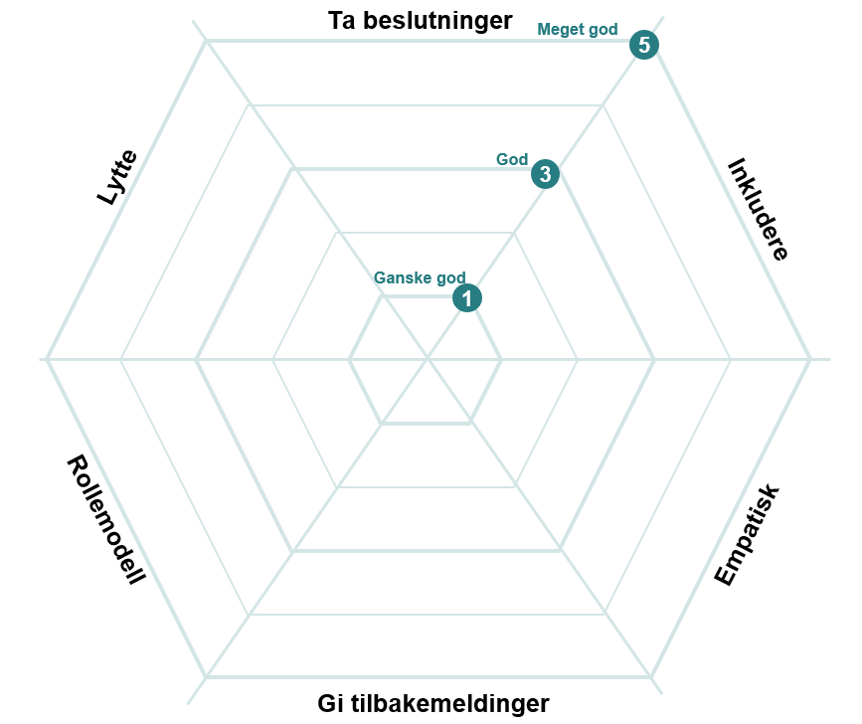
Deg i rollen din
Du involverer deg i andre, du tar initiativ og du viser vei. Du går i dialog, lytter, inkluderer og gir tilbakemeldinger. Du tar beslutninger og oppnår resultater innenfor ditt ansvarsområde.

Slide 4
Beskrivelse rolleferdigheter
Empatisk
Inkludere
Ta beslutninger
Handler om å se ansatte fra deres ståsted, og å forstå og ivareta ulike perspektiver på en situasjon eller en utfordring. Hvor sterk er din empati?
Samskaping at vi gjør ting sammen og spiller hverandre gode er et uttrykk for inkludering. Det styrker eierskap, ansvarlighet, og ikke minst gjennom-føringsevne. Hvor på skalaen er du?
Å beslutte handler bl.a om å sette retningen, tydeliggjøre valg, oppsummere, avslutte eller komme videre. Det handler også om tydelighet og ryddighet. Vurder din fremgangsmåte.
Rolleferdigheter er noe som utvikles over tid. Vi har alle våre styrker og områder vi kan utvikle og styrke.
Hva med deg?
Gi tilbake-meldinger
Lytte
Rollemodell
En tilbakemelding har som formål å inspirere til forbedring. Kritikk mottas negativt, mens en konstruktiv tilbakemelding gir motparten et handlingsvalg. Hvordan vurderer du deg selv og din styrke her?
Å lytte er en bevisst og aktiv handling som i seg selv er inkluderende. Tar vi oss tid til å lytte styrker vi hverandres forståelse og får til bedre samarbeid. Når du lytter skaper du tillit. Hvordan er din lytteevne?
Medarbeidere påvirkes i størst grad av ledere sin atferd og spesifikke handlinger, og i mindre grad av informasjon. Kjenner du tygghet i rollen som leder, verneombud eller tillitsvalgt ?

Slide 5
Oppgave 1 Våre jobbressurser

Slide 6
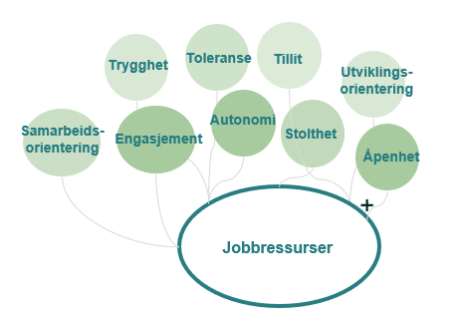
Gruppeoppgave 1: Jobbressurser
Oppgaven handler om jobbressurser – altså de grønne balongene i modellen. Vi tar fatt i jobbkravene( Blå dråper) senere i dag.
5 min
5 min
20 min
Hensikt
a) Individuell:
Hvilke faktorer beskriver arbeidsmiljøet hos dere?
Velg 1-3 faktorer som representerer din arbeidsplass på en god måte. Ved at du kan si: «Vi praktiserer faktoren trygghet på arbeidsplassen vår på en god / svært god måte»
b) Individuell: Hva konkret gjør du for å levendegjøre ressursene i hverdagen?
Ta fatt i en av faktorene du har valgt ut - f.eks tillit. Reflekter over hvordan nettopp du bidrar til å levendegjøre denne faktoren på arbeids-plassen din?
c) Gruppesamtale: Sammenlign de positive faktorene hver enkelt har valgt
Start med å la hver og en presentere sine svar åp oppgave a) og b) over.
Har dere en eller flere faktorer felles? Reflekter sammen om faktor/ene og hvordan dere sammen kan bidra til å levende-gjøre dem. Dersom dere ikke har noen felles faktorer så velg 1 faktor hver.
Reflektere over de faktorer som skaper et godt arbeidsmiljø og hvordan hver av dere bidrar til å levendgjøre disse faktorene.
Ønsket Resultat
Dere skal ha skrevet ned alle positive faktorerer ( grønne ballonger) dere har snakket om, samt eksempler fra deres arbeidsplass.
Agenda
TID: 30 minutter
Fasilitator: IA-rådgiver
Referent: Velg en i gruppen til å notere, og presentere etterpå.

Slide 7
Individuell oppgave: Jobbressurser
A) Hvilke faktorer beskriver arbeidsmiljøet hos dere? | B) Hva konkret gjør du for å levendegjøre ressursene i hverdagen?
Velg 1-3 faktorer som representerer din arbeidsplass på en god måte, ved at du f.eks. kan si: «Vi praktiserer faktoren trygghet på arbeidsplassen vår på en god / svært god måte» | Ta fatt i en av faktorene du har valgt ut - f.eks tillit. Reflekter over hvordan nettopp du bidrar til å levendegjøre denne faktoren på arbeids-plassen din?
Fyll ut.. | Fyll ut...
... | ...
... | ...
NOTATARK

Slide 8
Gruppeoppgave 1: Jobbressurser
C) Gruppesamtale: Sammenlign de positive faktorene hver enkelt har valgt
Start med en runde hvor hver og en presenterer sine svar på oppgave a) og b) Har dere en eller flere faktorer felles? Reflekter sammen om faktoren(e) og hvordan dere sammen kan bidra til å levendegjøre dem. Dersom dere ikke har noen felles faktorer så velg én faktor dere kan samle dere om.
Fyll ut..
NOTATARK

Slide 9
Trygghet
Toleranse
Tillit
Utviklings- orientering
Samarbeids- orientering
Autonomi
Engasjement
Stolthet
Åpenhet
+
+
Jobbressurser
Jobbengasjement
Jobbprestasjon

Slide 10
JOBBRESSURSER
TOLERANSE
Raushet i kulturen
Det er lov å ha ulike meninger
Det er lov å gjøre feil
Vi skal ikke skjule «feil»
TILLIT
Stole på hverandre
Gi reelt ansvar
Påta seg ansvar
AUTONOMI
Ha innflytelse og ansvar
Medarbeidere kan påvirke egen arbeidshverdag
At ledere er villige til å gi fra seg autoritet
Hvis du har gitt ansvaret fra deg, må du ikke gå inn og overstyre.
TRYGGHET
Takhøyde
Tørre å stille «dumme spørsmål»
«Her er det lov å tenke og si det, og det blir smakt på»
Visshet om at vi støtter hverandre når ting er vanskelige
ÅPENHET
Krever at informasjonen flyter
Døren inn til ledelsen står åpen
Ekte interessert og lyttende i forhold til medarbeidere
Vi tør å gi og vi tør å få tilbakemelding
SAMARBEIDSORIENTERING
At vi planlegger sammen
At vi pløyer jorda sammen
Fokus på at samarbeid gir best kvalitet
ENGASJEMENT
Glød
Det å brenne for noe
Ta et ekstra tak for egen arbeidsplass
Følelse av eierskap til egen virksomhet
STOLTHET
En sterk identifisering med virksomheten
Høy trivselsfaktor
Godt omdømme
UTVIKLINGSORIENTERING
Alle er med og skaper forbedring
Felles arbeid om verdier
Alle tar et ansvar for positive endringer
* Utsagn hentet fra «Håndbok i medarbeiderdrevet innovasjon» https://www.regjeringen.no/no/dokumenter/handbok-i-medarbeiderdrevet-innovasjon/id666818/

Slide 11
Samtalekort til fasilitator/møteleder

Slide 12
Oppgave 2 Partsamarbeidet i hverdagen

Slide 13
Gruppeoppgave 2:
Partsamarbeidet i hverdagen
5 min
15 min
Hensikt
Individuell oppgave
Hvordan opplever du din rolle som henholdsvis leder, tillitsvalgt eller verneombud? Tenk på muligheter og utfordringer i rollen. I hvilke situasjoner kan du trenge / ønske deg støtte og hjelp dra de to andre partene? Noter deg noen stikkord fra din refleksjon
B) Gruppesamtale
Alle deler sine refleksjoner i gruppen. Start med at hver av dere kort presenterer sine stikkord. De to andre lytter og noterertankene de gjør seg. Til slutt er ordet fritt.
Felles refleksjon over et positivt partssamarbeidet, og hvordan dere kan spille hverandre gode. Hvordan samarbeidet eventuelt kan styrkes?
Ønsket Resultat
Nedskrevet 2-3 punkter på situasjoner hvor dere trenger å støtte hverandre mer. Hver part skal gi eksempler på hva de selv bidrar med elle vil bidra mer med framover – for et styrket arbeidsmiljø.
Agenda
TID: 20 minutter
Fasilitator: IA-rådgiver
Referent: Velg en i gruppen til å notere, og presentere etterpå.

Slide 14
Notatark for hver av partene
VERNEOMBUD
I hvilke situasjoner kan du som verneombud trenge / ønske deg støtte og hjelp fra de to andre partene? Noter deg noen stikkord fra din refleksjon
Jeg trenger støtte fra tillitsvalgt i situasjoner som:
Jeg trenger støtte fra leder i situasjoner som:
LEDER
I hvilke situasjoner kan du som leder trenge / ønske deg støtte og hjelp fra de to andre partene? Noter deg noen stikkord fra din refleksjon
Jeg trenger støtte fra verneombud i situasjoner som:
Jeg trenger støtte fra tillitsvalgt i situasjoner som:
...
TILLITSVALGT
I hvilke situasjoner kan du som tillitsvalgt trenge / ønske deg støtte og hjelp fra de to andre partene? Noter deg noen stikkord fra din refleksjon
Jeg trenger støtte fra leder i situasjoner som:
Jeg trenger støtte fra verneombud i situasjoner som:
...
NOTATARK

Slide 15
Gruppesamtale 1: Støtte hverandre
B) Gruppesamtale: Om å støtte hverandre i partsamarbeidet
Alle deler sine refleksjoner i gruppen. Start med at hver av dere kort presenterer sine stikkord. De to andre lytter og noterer refleksjonenene de gjør seg mens de lytter til de andre. Etter at alle har snakket er ordet fritt. Har dere felles perspektiver? Eller er det forskjellige tilnærminger til dette spørsmålet? Støtt hverandre i samtalen og
Fyll ut .....
NOTATARK

Slide 16
Samtalekort til fasilitator/møteleder
Samtalekortet hjelper dere å komme i gang. Det kan benyttes av fasilitator og av deltakerne

Slide 17
Oppgave 3 Hvordan finne og definere rett problem ?

Slide 18
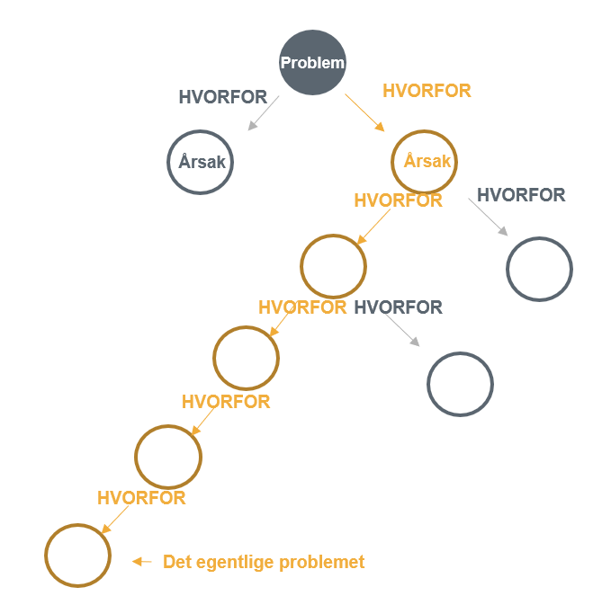
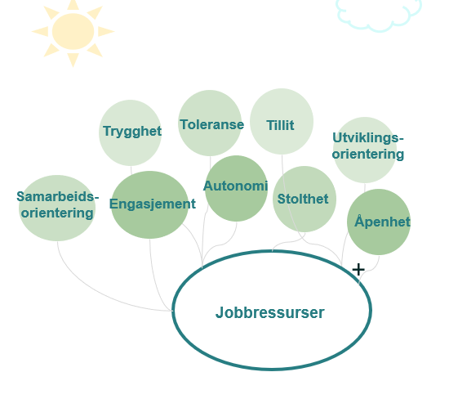
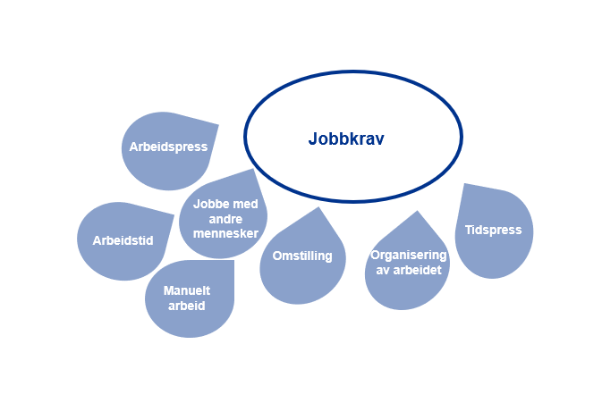
Gruppeoppgave 3:
Rotårsaksanalyse
5 + 5 min
10 min
40 min
Hensikt
A) Individuell. Jobbkrav Velg 1- 3 jobbkrav eller «dråper» som har størst negativ innflytelse på deres arbeidsmiljø. Hvordan kommer dette til uttrykk?
C) Del i gruppen
Del deres individuelle refleksjoner oppg A) og B). Snakk en av gangen mens de to andre lytter. Gi hverandre kommentarer til slutt. (10 min)
C) Rotårsaksanalyse
Gruppen velger en faktor dere ønsker å ta tak i, og undersøke nærmere. Kjør en rotårsaksanalyse.
Reflektere over hvilke faktorer som påvirker arbeidsmiljøet i negativ retning, og hva som er årsaken.
Ønsket Resultat
Hver enkelt deltaker skal ha reflektert og notert på sin modell. Gruppen skal ha dokumentert faktorer på hva som er mest tyngende på deres arbeidsplass, og hva dere ser som årsaken til problemet.
.
B) Individuell: Jobbressurser Velg 1-3 ressurser eller «ballonger» som i liten eller svært liten grad er tilstede på deres arbeidsplass. Hvordan kommer dette til uttrykk?
Agenda
TID: 50 minutter
Fasilitator: IA-rådgiver
Referent: Velg en i gruppen til å notere, og presentere etterpå.

Slide 19
Trygghet
Toleranse
Tillit
Utviklings- orientering
Samarbeids-orientering
Autonomi
Engasjement
Stolthet
Åpenhet
+
+
Jobbressurser
Jobbengasjement
Jobbprestasjon
Jobbkrav
+
Utmattelse
Arbeidspress
-
Jobbe med andre mennesker
Arbeidstid
Tidspress
Omstilling
Organisering av arbeidet
Manuelt arbeid

Slide 20
JOBBRESSURSER
TOLERANSE
Raushet i kulturen
Det er lov å ha ulike meninger
Det er lov å gjøre feil
Vi skal ikke skjule «feil»
TILLIT
Stole på hverandre
Gi reelt ansvar
Påta seg ansvar
AUTONOMI
Ha innflytelse og ansvar
Medarbeidere kan påvirke egen arbeidshverdag
At ledere er villige til å gi fra seg autoritet
Hvis du har gitt ansvaret fra deg, må du ikke gå inn og overstyre.
TRYGGHET
Takhøyde
Tørre å stille «dumme spørsmål»
«Her er det lov å tenke og si det, og det blir smakt på»
Visshet om at vi støtter hverandre når ting er vanskelige
ÅPENHET
Krever at informasjonen flyter
Døren inn til ledelsen står åpen
Ekte interessert og lyttende i forhold til medarbeidere
Vi tør å gi og vi tør å få tilbakemelding
SAMARBEIDSORIENTERING
At vi planlegger sammen
At vi pløyer jorda sammen
Fokus på at samarbeid gir best kvalitet
ENGASJEMENT
Glød
Det å brenne for noe
Ta et ekstra tak for egen arbeidsplass
Følelse av eierskap til egen virksomhet
STOLTHET
En sterk identifisering med virksomheten
Høy trivselsfaktor
Godt omdømme
UTVIKLINGSORIENTERING
Alle er med og skaper forbedring
Felles arbeid om verdier
Alle tar et ansvar for positive endringer
* Utsagn hentet fra «Håndbok i medarbeiderdrevet innovasjon» https://www.regjeringen.no/no/dokumenter/handbok-i-medarbeiderdrevet-innovasjon/id666818/

Slide 21
SYKEHJEM
JOBBKRAV
OMSTILLING
Effektivisering = flere arbeidsoppgaver å løse innenfor samme tidsrom
Endringer = trenger mer kompetanse, men det er for lite tid til opplæring.
Usikkerhet om hvem som har ansvar for hva, og hvordan vi skal utføre oppgavene.
Stadige endringer = vi ikke har tid til å tenke på arbeidsmiljøet vårt.
Avdelinger slått sammen = lederen har for mye ansvar og blir mye fraværende.
ORGANISERING AV ARBEIDET
- har grunnleggende betydning arbeidsmiljø og helse. Stikkord er rollekonflikt; alenearbeid; tilrettelegging; ledelse; innsats og belønning
Selv med mange på vakt, er vi ofte alene med beboerne i arbeidssituasjonen.
Lederen er ofte borte fra avd. pga. møter og andre administrative oppgaver.
Når arbeidet tilrettelegges for enkelte, kan det gå utover andre
Deltidsansatte og vikarer får mangelfull opplæring, lite informasjon ell. få muligheter til å gi innspill.
Vi jobber hardt, men får ikke tilstrekkelig anerkjennelse for innsatsen
TIDS- OG ARBEIDSPRESS
Handler om at å ha for mye å gjøre over lang tid eller at det er for liten tid å gjøre de oppgavene som skal gjøres.
Opplevd ubalanse mellom oppgaven og tilgjengelig tid,
Krav til tempo og mengde
Manglende opplevd kontroll på gjennomføring av oppgaven
Det er vanskelig ta pauser,
Å ikke å ha tid til å utføre arbeidet slik instruksene sier
Mangel på vikarer
ARBEIDSTID
Den tiden arbeidstakeren står til disposisjon for arbeidsgiveren.
Skift / turnus / Nattarbeid
Overtid, arbeid utover det som er planlagt
Negativ effekt på helse og sosialt liv
For mange vakter pga. jobb i flere avdelinger for å få full arbeidstid.
Arbeidstidverktøyene fanger ikke opp brudd på arbeidstidsreglene og det fører til manglende oversikt.
MANUELT ARBEID
Det er tungt og slitsomt å hjelpe overvektig beboere inn og ut av senga.
Vi har det for travelt til å bruke hjelpemidler eller tilkalle hjelp.
Rommet eller omgivelsene er for trange til å løfte i en god arbeidsstilling.
Vi dropper bruk av hjelpemidler av hensyn til beboere som vegrer seg, eller fordi hjelpemidlene er opptatt
JOBBE MED ANDRE MENNESKER
innebærer også en risiko for negative opplevelser som f.eks.
vold og trusler, utagering
uønsket seksuell oppmerksomhet fra bruker
ubehagelige konflikter (bruker, pårørende)
mobbing
belastinger pga. emosjonelle krav
* Definisjoner hentet fra Arbeidsmiljøportalen, Sykehjem https://www.arbeidsmiljoportalen.no/bransje/sykehjem

Slide 22
Individuell oppgave: Jobbkrav og ressurser
A) Krav (blå dråper)
Velg 1- 3 jobbkrav eller «dråper» som har størst negativ innflytelse på deres arbeidsmiljø? Hvordan kommer dette til uttrykk?
Fyll ut ....
B) Ressurser (grønne ballonger)
Velg 1-3 ressurser eller «ballonger» som i liten eller svært liten grad er tilstede på deres arbeidsplass. Hvordan kommer dette til uttrykk?
Fyll ut ....
NOTATARK

Slide 23
Gruppesamtale 1: Problemsammenheng
B) Del i gruppen 10 min
I denne delen skal dere dele med gruppen. Hver deltaker deler sine refleksjoner fra oppgave A og B. Dere andre lytter og noterer stikkord. Deretter er ordet fritt slik at dere kan kommentere og utdype problemforståelsen dere imellom. Økten oppsumeres ved at dere sammen blir enige om ett problem som dere alle ønsker å ta tak i gjennom en rotårsaksanalyse.
Faktorer som påvirker arbeidsmiljøet i negativ retning Jobbressurser som trengs å styrkes: ......... Jobbkrav som er for krevende:….. Problemet vi vil anaysere videre er: .....
NOTATARK

Slide 24
Skjema for utfylling av rotårsaksanalyse
Fyll inn Hovedproblem: Fyll inn her……
1 Hvorfor?
2 Hvorfor?
fordi
3 Hvorfor?
fordi
4 Hvorfor?
5 Hvorfor?
fordi
fordi
fordi.....
NOTATARK

Slide 25
Skjema for utfylling av rotårsaksanalyse
Fyll inn hovedproblem her: .......................................................
1 Hvorfor?
2 Hvorfor?
fordi
3 Hvorfor?
fordi
4 Hvorfor?
5 Hvorfor?
fordi
fordi
fordi.....
NOTATARK

Slide 26
Eksempler på rotårsaksanalyse
Notes:
CJ

Slide 27
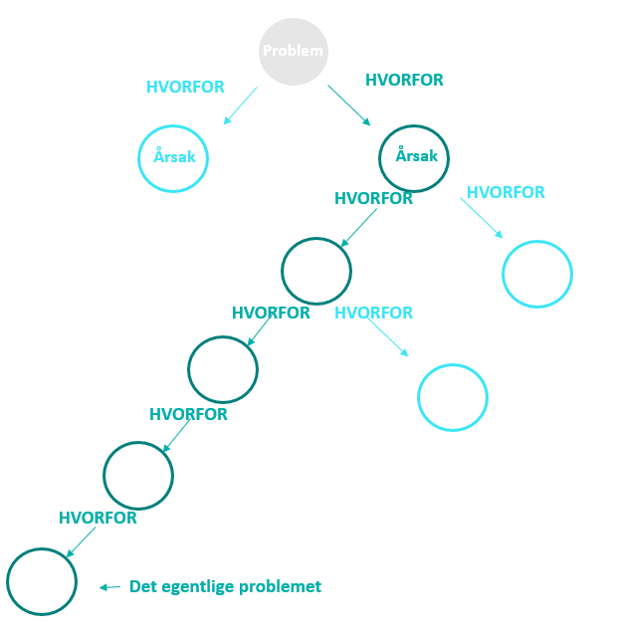
Eksempel: Sykehjem
Et sykehjem hadde en utfordring med at overlapp trakk ut i tid. Det påvirket både informasjonsdeling og effektivitet i arbeidet for kommende vakt. Her er øvelsen de gjorde for å komme til bunns i problemet.
1. Hvorfor sklir rapporten ut på tid?
Årsak: Ansatte vet ikke hva som skal formidles her
2. Hvorfor vet ikke de ansatte hva som skal formidles?
Årsak: Det foreligger ingen oversikt eller agenda for hva som skal tas på rapporten eller ikke
3. Hvorfor foreligger det ingen oversikt eller agenda for hva som skal tas opp i rapporten?
Årsak: Vi har ikke en felles forståelse av hva som bør deles
4. Hvorfor har vi ikke en felles forståelse av hva som bør deles?
Årsak: Fordi ansatte er usikre på hvilke arenaer som skal benyttes til hvilken type informasjon
5. Hvorfor er ansatte usikre på hvilken arena / informasjon som skal benyttes?
Årsak: Vi har ingen klare føringer på hva som skal formidles i rapporten.
Rotårsaken er at avdelingen ikke har fastsatt klare føringer for hva som skal formidles ved overlapp.

Slide 28
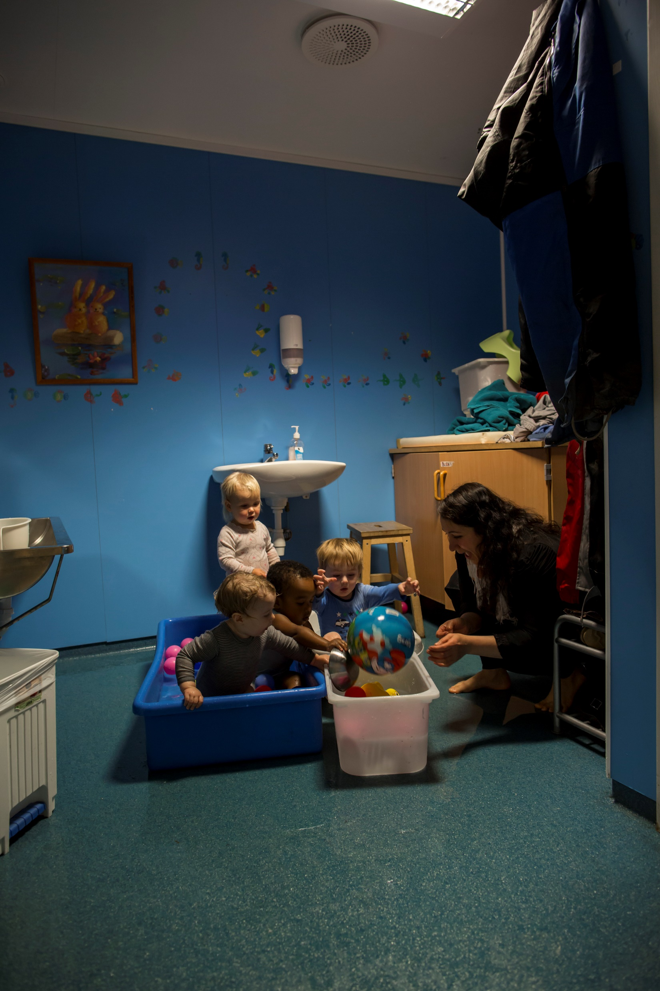
Rotårsaksanalyse Case: Barnehage

Slide 29
En barnehage opplever at det går bort svært mye tid på å formidle beskjeder mellom de ansatte om hvem som skal gjøre hva. Dette går ut over både effektivitet og kvalitet i arbeidet med barna.
PROBLEM: Det brukes for mye tid på å avklare hvem som skal gjøre hva og hvor.
Hva er årsaken?

Slide 30
Problem: Det brukes for mye tid på å avklare hvem som skal gjøre hva og hvor.
Problem
Det brukes for mye tid på å kommunisere hvem som skal gjøre hva og hvor.
HVORFOR
HVORFOR
Flere ansatte er usikre på ansvarsfordeling av dagens oppgaver
For få ansatte på jobb
Hvorfor bruker vi så mye tid
på å avklare hvem som skal gjøre hva?
Årsak 1: For få ansatte på jobb
Årsak 2: Ansatte er usikre på ansvarsfordelingen av dagens oppgaver
2. Hvorfor er de ansatte usikre på ansvarsfordelingen?
Årsak: Flere som ikke følger arbeidsplanen.
3. Hvorfor følges ikke arbeidsplanen?
Årsak: Fordi vi ikke ser nytten med den
HVORFOR
HVORFOR
Flere som ikke følger arbeidsplanen
HVORFOR
Vi ser ikke nytten med den
HVORFOR

Slide 31
Problem: Det brukes for mye tid på å avklare hvem som skal gjøre hva og hvor.
Problem
Hvorfor klarer vi ikke å sette pasientene rett på time?
HVORFOR
HVORFOR
Følger ikke arbeidsplanen
HVORFOR
HVORFOR
Vi glemmer at den er der
HVORFOR
HVORFOR
4. Hvorfor ser vi ikke nytten med arbeidsplanen?
Årsak: Fordi den ikke stemmer med hvordan vi arbeider
5. Hvorfor stemmer ikke arbeidsplanen med hvordan vi arbeider?
Årsak: Fordi vi ikke har vært med på å lage den.
Fordi vi ikke ser nytten med den
HVORFOR
Fordi den ikke stemmer med hvordan vi arbeider
HVORFOR
Fordi vi ikke har vært med på å lage den
Det egentlige problemet
HVORFOR
Det egentlige problemet

Slide 32
Det egentlige problemet
Problem
Hvorfor klarer vi ikke å sette pasientene rett på time?
HVORFOR
HVORFOR
pasienter ønsker ikke
ikke tid til å finne ledig time
HVORFOR
HVORFOR
Vi følger ikke rutinen
HVORFOR
HVORFOR
Fordi den ikke stemmer med hvordan vi arbeider
HVORFOR
Fordi vi ikke har vært med på å lage den
Rotårsaken til problemet er altså at de ansatte ikke blir involvert når man lager og setter arbeidsplanen
Dersom vi ønsker å løse utfordringen med at de ansatte ikke følger arbeidsplanen så må de involveres i utarbeidelse av planene.
Det egentlige problemet
De ansatte blir ikke tatt med i utviklingen av arbeidsplanene

Slide 33
Dere har 60 min til rådighet i grupperommet

Slide 34
Avslutning
Hvordan kan min rolle utgjøre en forskjell for arbeidsmiljøet på min arbeidsplass?
Ta kontakt hvis dere lurer på noe.

Slide 35
Notes:
Kristin

